Slide 1
Мастер-класс
Изготовление
«Новогодней свечи».
Учитель: Коннова Ольга Александровна
МАОУ «СОШ №31»

Slide 2
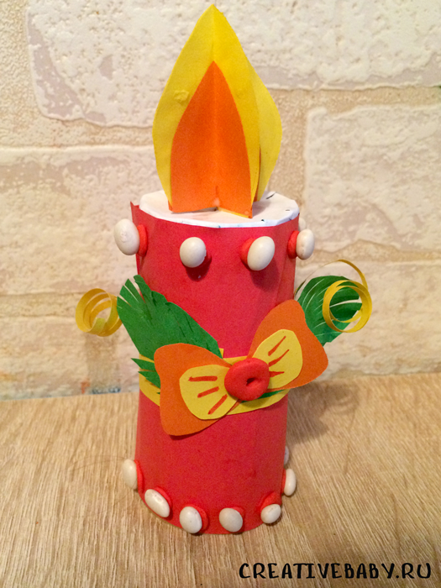
Давайте сделаем из простых материалов объемную новогоднюю поделку — свечку. Такой поделкой можно украсить ёлочку вместо электрической гирлянды — это будет безопасно и красиво!

Slide 3
Материалы:
туалетная втулка;
белая бумага;
цветная бумага;
клей ПВА;
ножницы;
спичка;
пластилин;
Фасоль или пластелин
фломастеры.

Slide 4
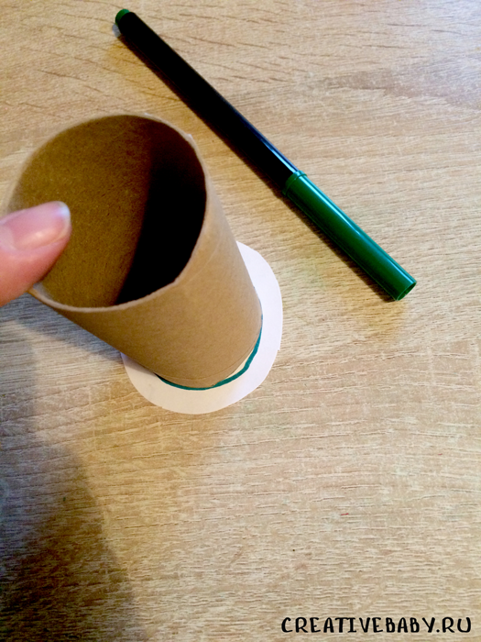
Обведите на белой бумаге отверстие от туалетной втулки. Добавьте к полученной окружности по 1,5 см с краю.

Slide 5
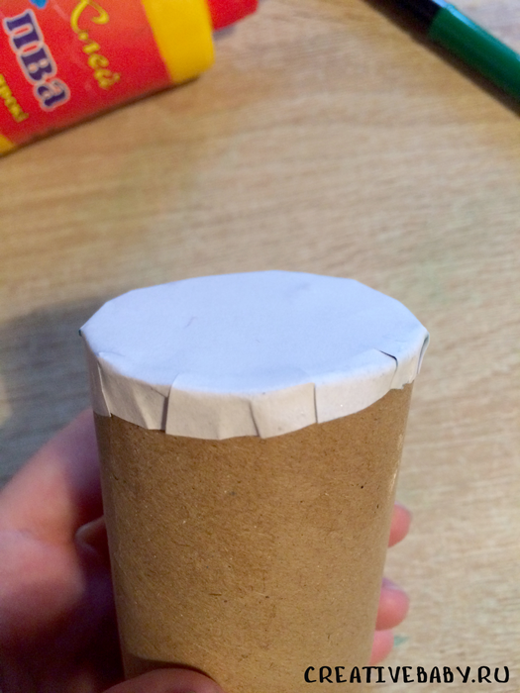

Slide 6
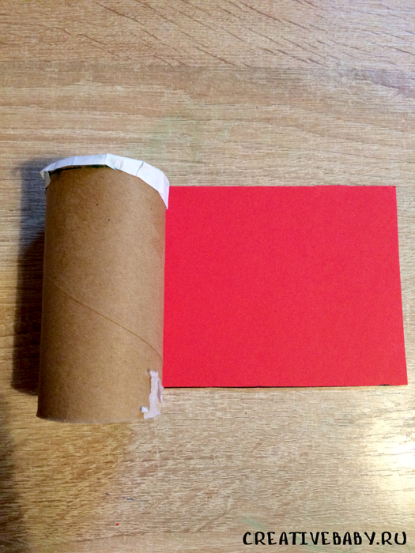

Slide 7
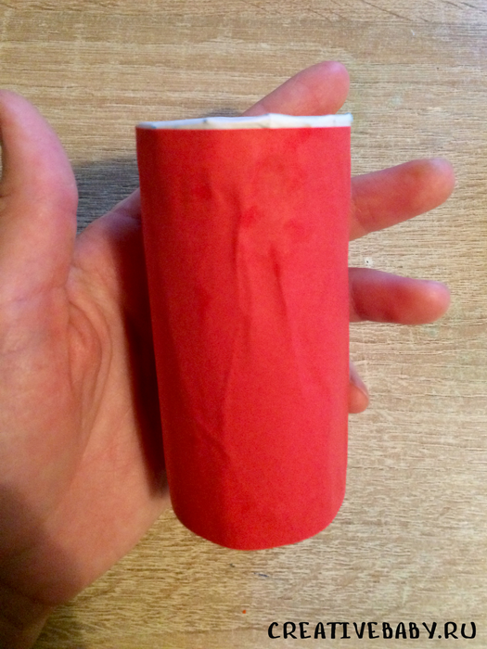

Slide 8
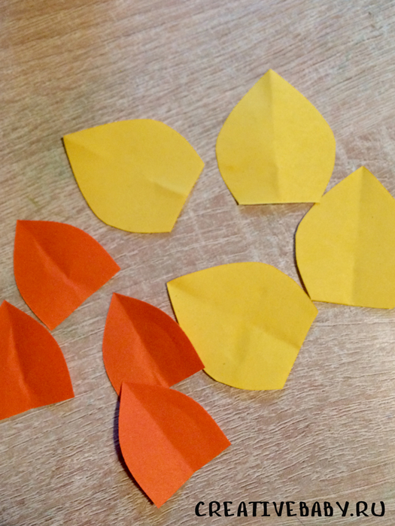

Slide 9
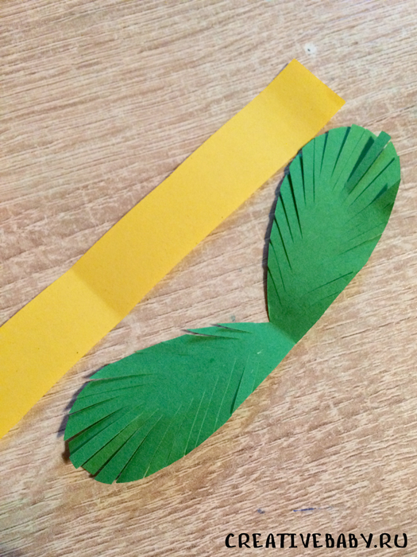

Slide 10
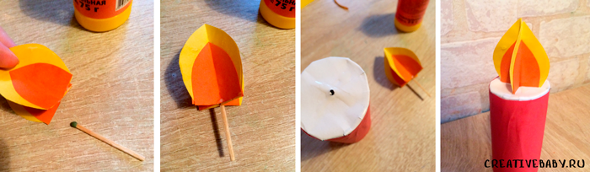

Slide 11
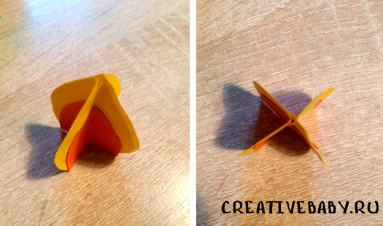

Slide 12
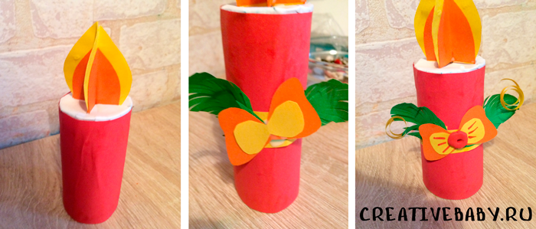

Slide 13
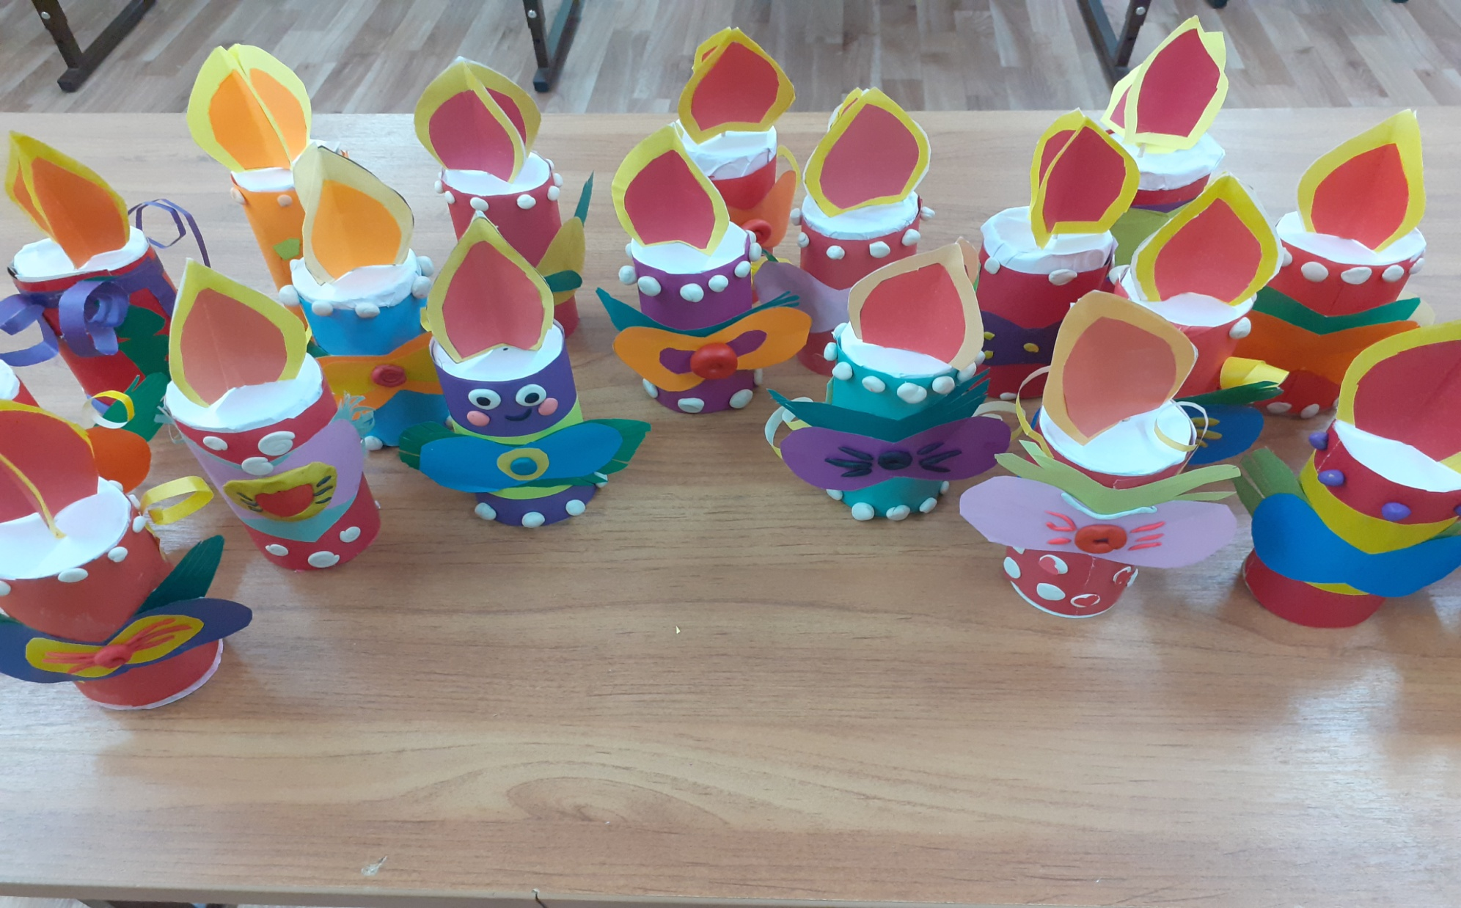
Вот такие свечки у нас получились!

Slide 14
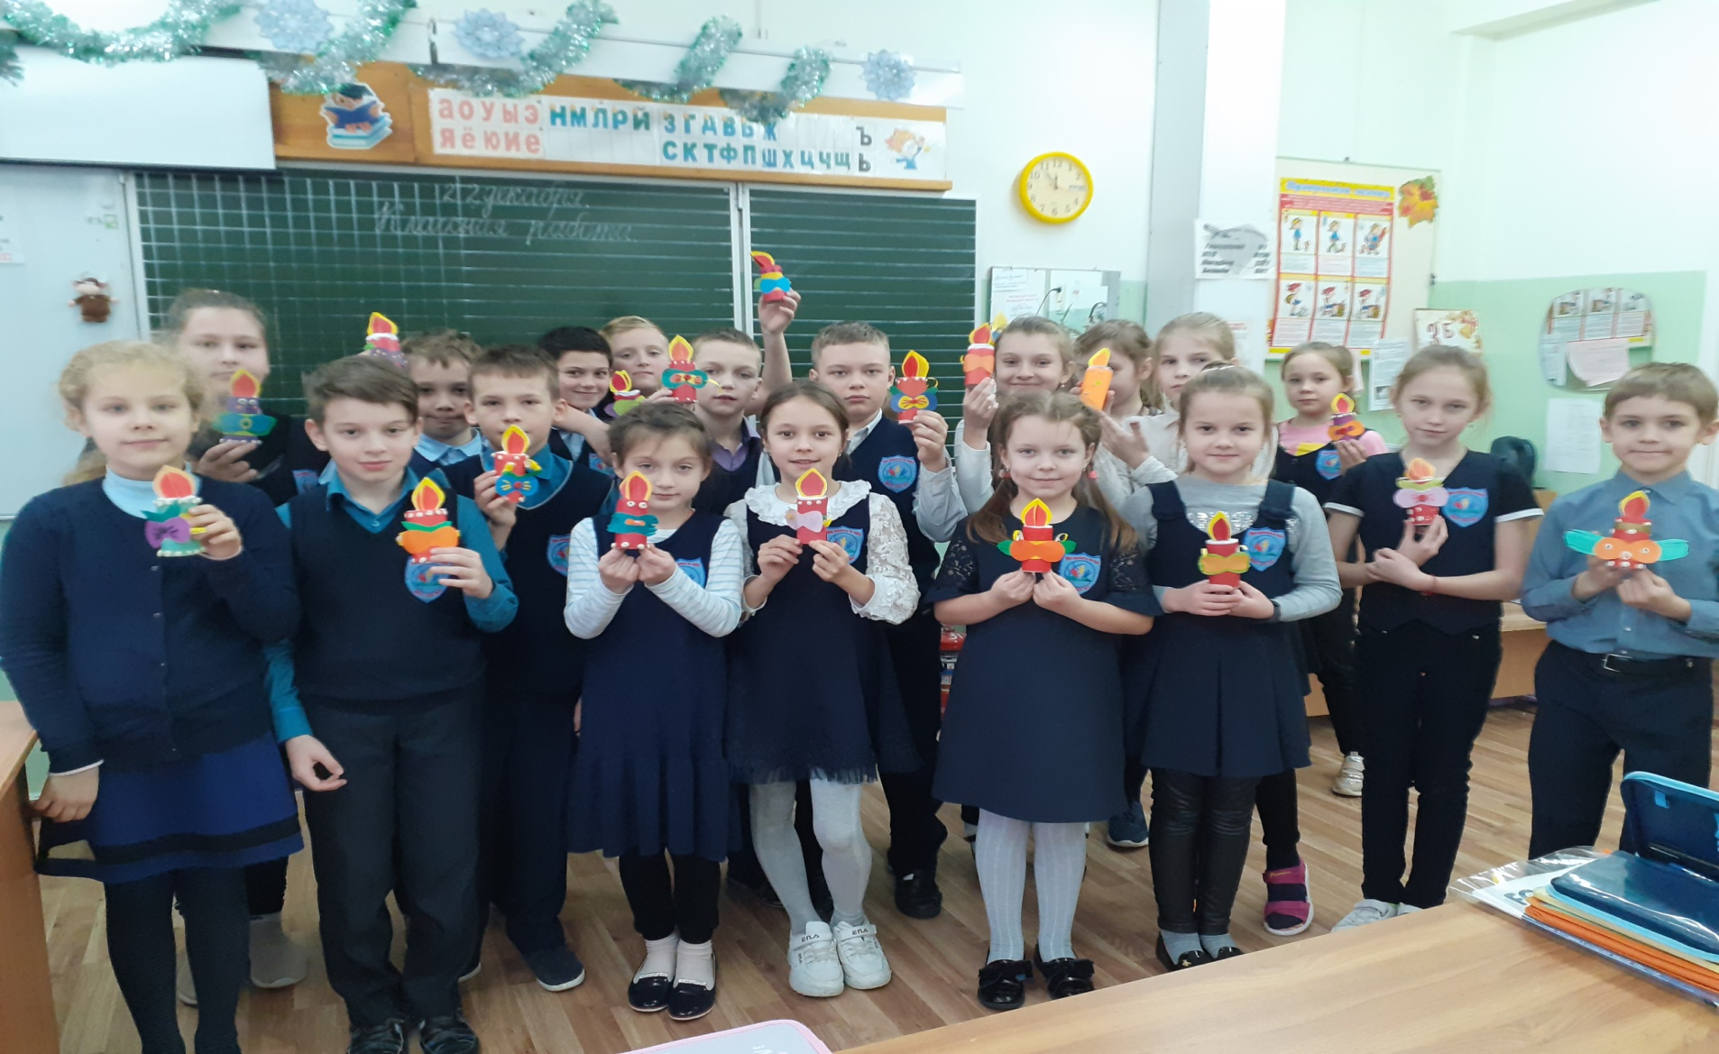
Ученики 3 «Б» класса

